Slide 1
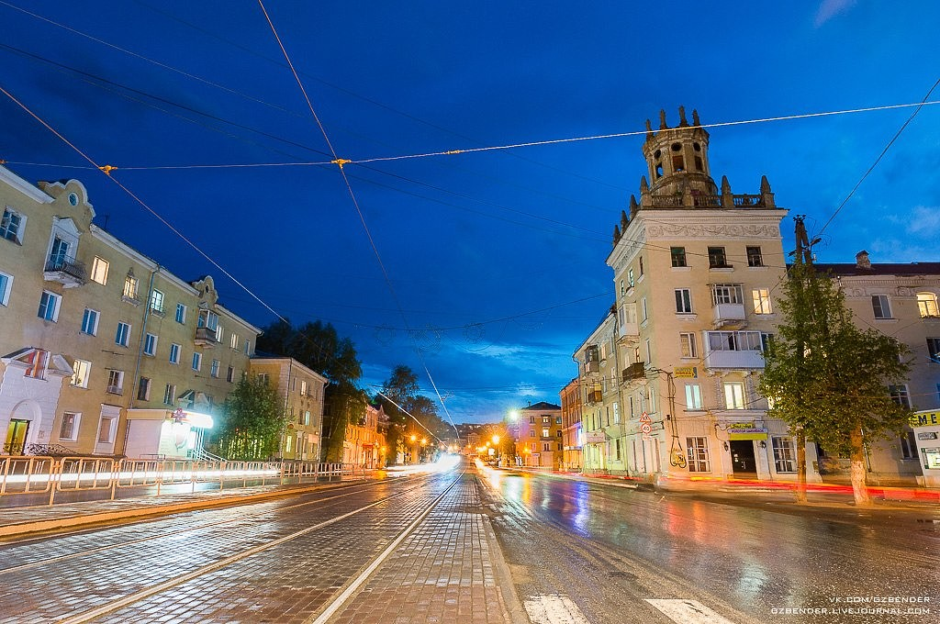
КРАЕВЕДЧЕСКАЯ ИГРА «ПРИЗРАК СТАРОГО ГОРОДА» Бухгалтеры 1 курс

Slide 2
Златоустовский городской краеведческий музей

Slide 5
Ансамбль заводской площади

Slide 6
Златоустовский музей холодного оружия

Slide 7
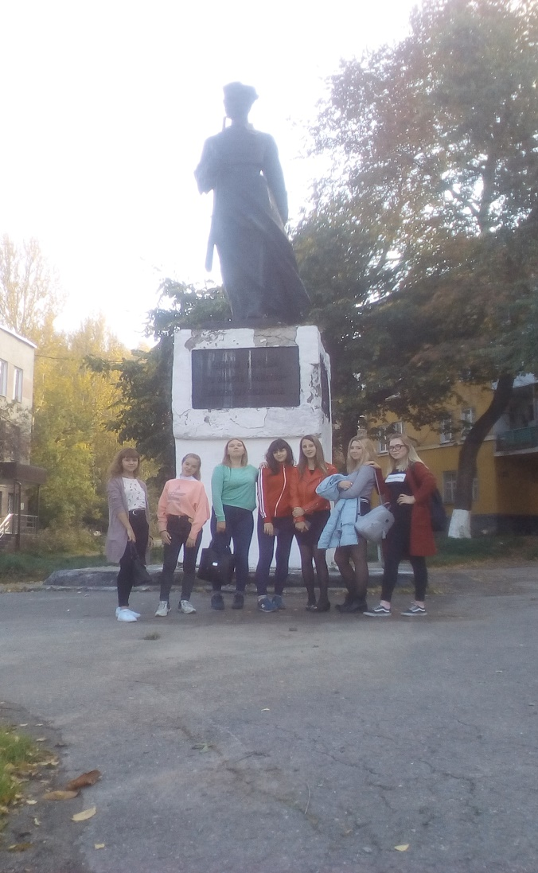
Памятник юным борцам за власть Советов в Златоусте

Slide 8
Исторический памятник – дом врача Пономарева

Slide 9
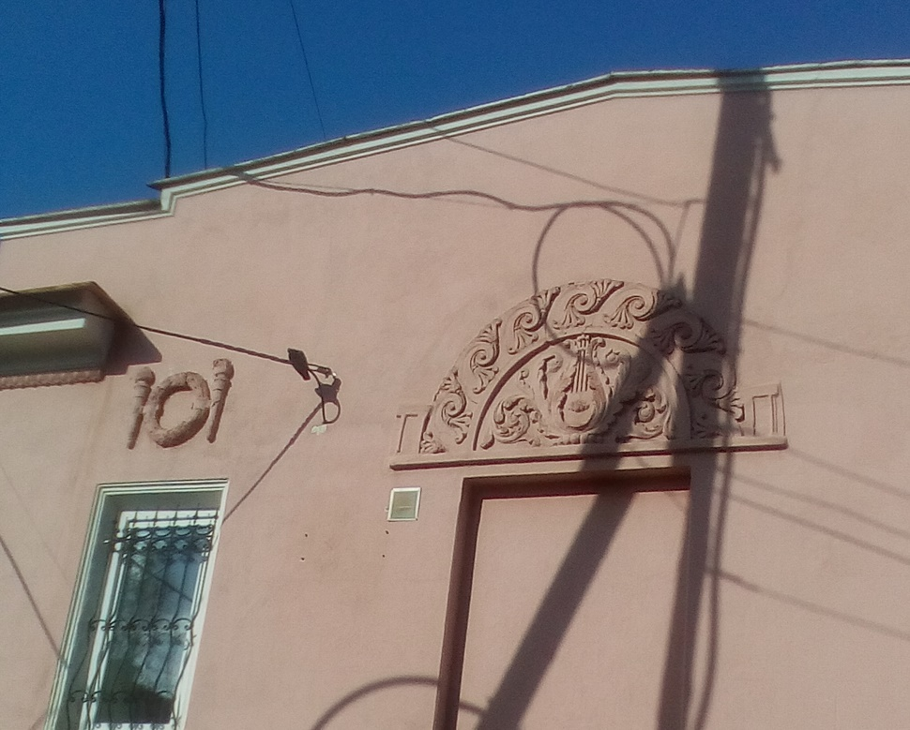
Исторический памятник –дом врача Пономарева

Slide 10
Златоустовский техникум технологий и экономики (Экономическая площадка)

